Slide 1
Korea Wonderful Culinary arts
안양고등학교 박은영
안양고등학교 김선미

Slide 2
KWC도시락?
첫째, KWC(Korea Wonderful Culinary arts)도시락은KWC(Korea WI-content contest)에서 추구하는 목적인 'Healing 기차여행, Healing 도시락＇을 주제로 하여 만들었습니다.
둘째, KWC(Korea Wonderful Culinary arts)도시락은 한국의 8도 중 전라도를 대표하는 각 도시들의 요리를 보여주기 위하여 만들었습니다.
셋째, KWC(Korea Wonderful Culinary arts)도시락은 우리나라 노선도에서 호남선과 전라선을 지나는 전주, 광양, 목포, 익산, 나주, 광주를 대표하는 음식을 담아냈습니다.

Slide 3
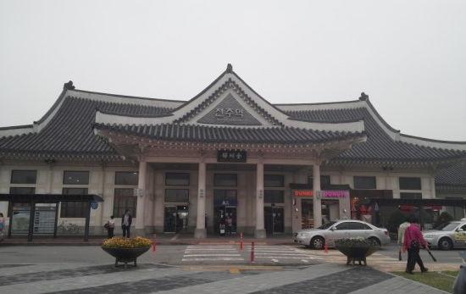
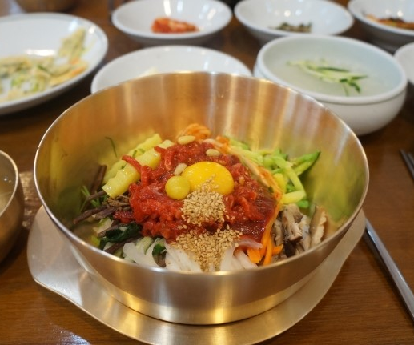
전주를 담은 약고추장 주먹밥
재료 | 수량
약고추장
소고기 | 50g
다진 마늘 | 1t
고추장 | 2T
참기름 | tt
밥
쌀 | 100g

Slide 4
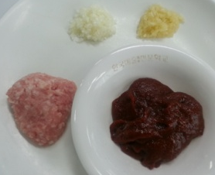
만드는 법
1. 고기와 마늘은 곱게 다진다.
2. 다진 고기와 다진 마늘을 볶고, 볶아낸 고기에
분량의 고추장을 넣어 약 고추장을 만든다.
3. 만든 약 고추장과 흰 쌀밥을 섞어 주먹밥 틀에 찍어낸다.

Slide 5
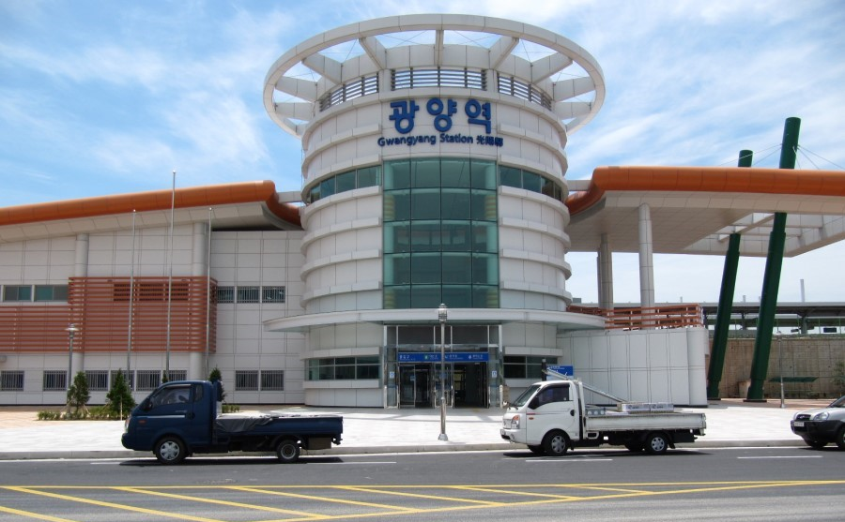
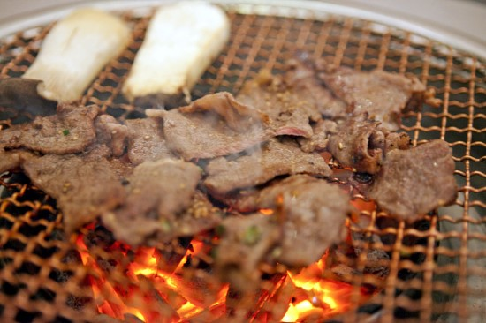
광양을 담은 매실 불고기 주먹밥
재료 | 수량
광양 불고기
쇠고기 | 100g
간장 | 2T
설탕 | 1/2T
다진 파 | 2t
다진 마늘 | 1t
참깨 | tt
후추 | tt
매실 원액 | 1T
밥
쌀 | 100g

Slide 6
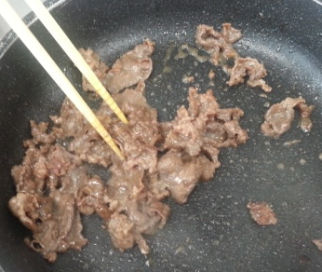
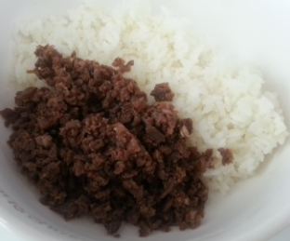
만드는 법
1. 소고기에 양념을 한 뒤 매실 원액을 넣고 재어둔다.
2. 재어둔 소고기를 팬에 식용유를 둘러 볶아낸 뒤
한 김 식힌다.
3. 한 김 식힌 매실 불고기를 흰 쌀밥과 섞어 주먹밥 틀에 찍어낸다.

Slide 7
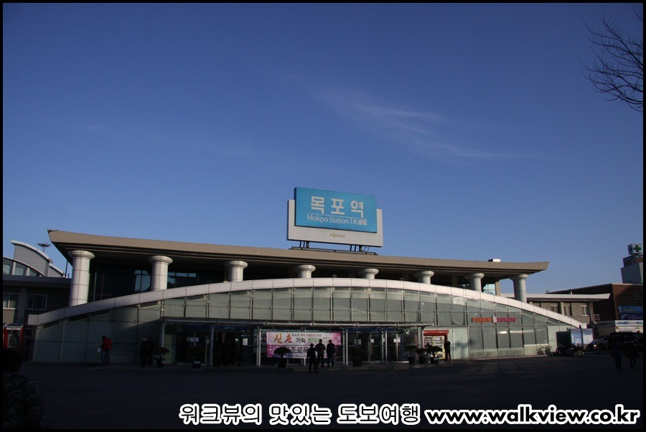
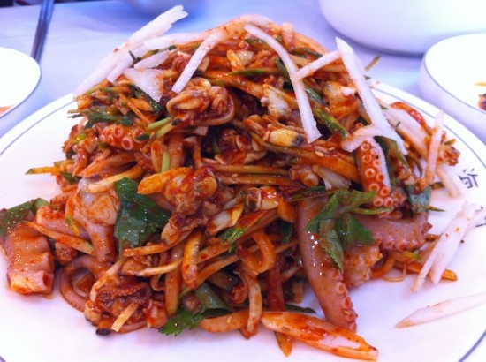
목포를 담은 낙지 볶음
재료 | 수량
낙지 볶음
낙지 | 100g
양파 | 20g
대파 | 10g
간장 | 1T
고추장 | 1T
고춧가루 | 1T
설탕 | 1t
참깨 | tt
다진 파 | 2t
다진 마늘 | 1t
후추 | tt

Slide 8
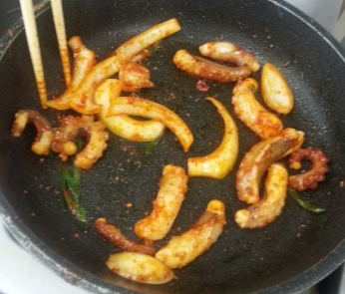
만드는 법
1.낙지와 대파와 양파는 손질하여 먹기 좋은 크기로 썰어
양념에 버무려 재어둔다.
2. 양념에 재어둔 낚지를 팬에 식용유를 둘러 볶아낸다.

Slide 9
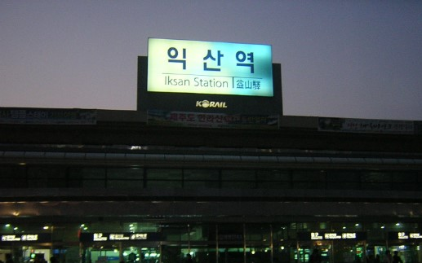
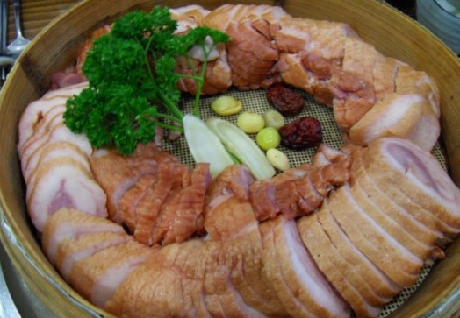
익산을 담은 훈제 오리, 버섯 볶음
재료 | 수량
오리, 버섯 볶음
훈제 오리 | 100g
새 송이 버섯 | 80g
참 깨 | tt
후추 | tt
소금 | 1/2t

Slide 10
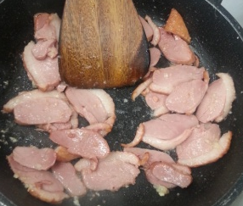
만드는 법
1. 훈제오리를 먹기 좋은 크기로 얇게 썰고 새 송이 버섯은 한입 크기 썰어낸다.
2. 달궈진 팬에 훈제 오리를 넣고 볶아 기름이 나오면
새 송이 버섯을 넣고 후추와 깨를 넣고 볶는다.

Slide 11
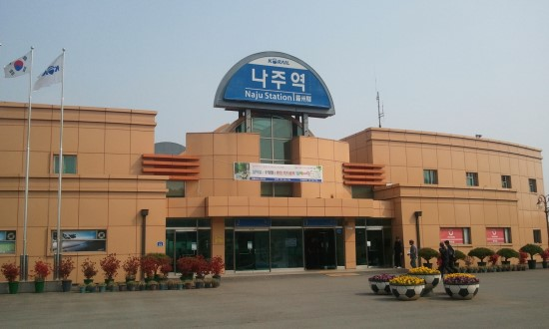
나주를 담은 배 깍두기
재료 | 수량
배 깍두기
나주 배 | 100g
고춧가루 | 1T
소금 | tt
꿀 | 2T

Slide 12
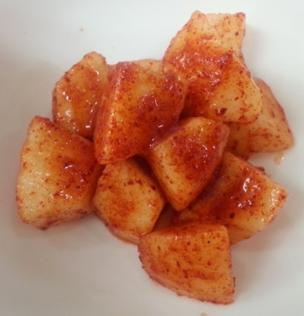
만드는 법
1. 나주 배를 흐르는 물에 깨끗이 씻어 껍질과 심을 제거한 후
먹기 좋은 크기로 깍뚝썬다.
2. 깍뚝 썬 배에 고춧가루, 소금, 꿀을 넣고 버무린다.

Slide 13
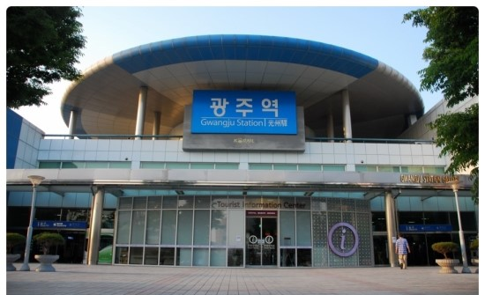
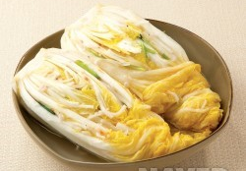
광주를 담은 백 김치
재료 | 수량
백 김치
절인 배추 | 80g
무 | 20g
다진 마늘 | 1t
생강 | 1t
새우 젓 | tt
쪽 파 | 10g
홍 고추 | 5g
소금 | tt
물 | 100ml

Slide 14
만드는 법
1. 절인 배추, 무를 깨끗이 씻어 소금기를 제거한 뒤 체에 받쳐 놓는다.
2. 실파는 3cm간격으로 홍 고추는 어슷썰기로 썰어놓고,
마늘과 생강은 곱게 다져 체에 받쳐 놓은 절인 배추 사이사이를
채운다.
3. 속을 채운 배추는 소금물에 담궈 숙성시킨다.
4. 숙성 시킨 백 김치를 먹기 좋게 썰어 담아낸다.

Slide 15
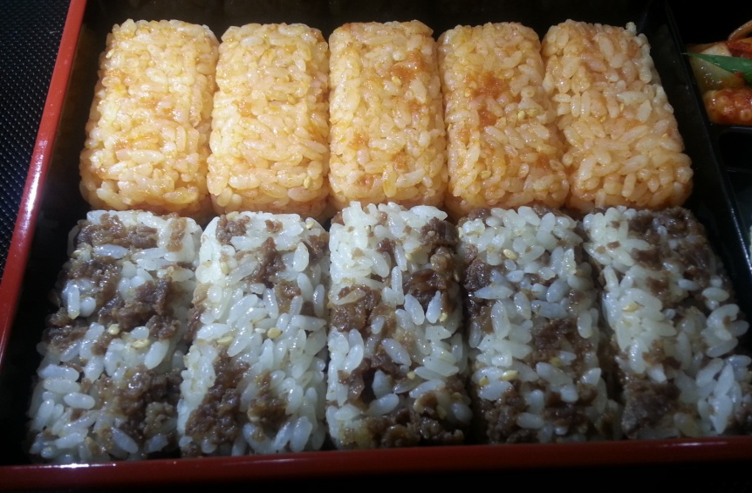
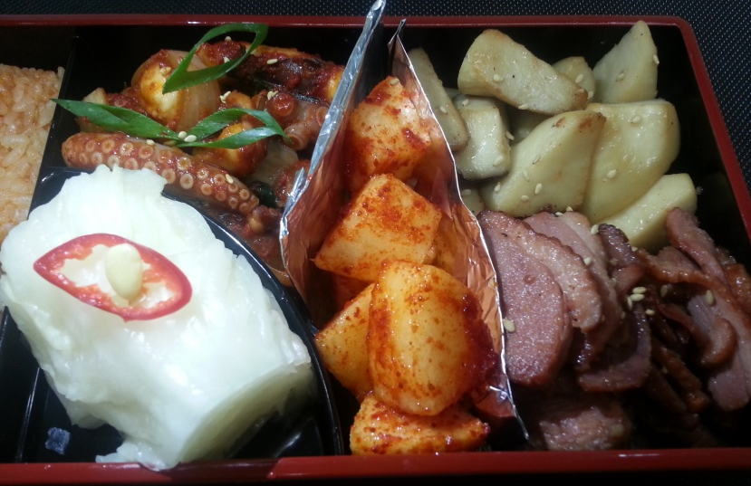
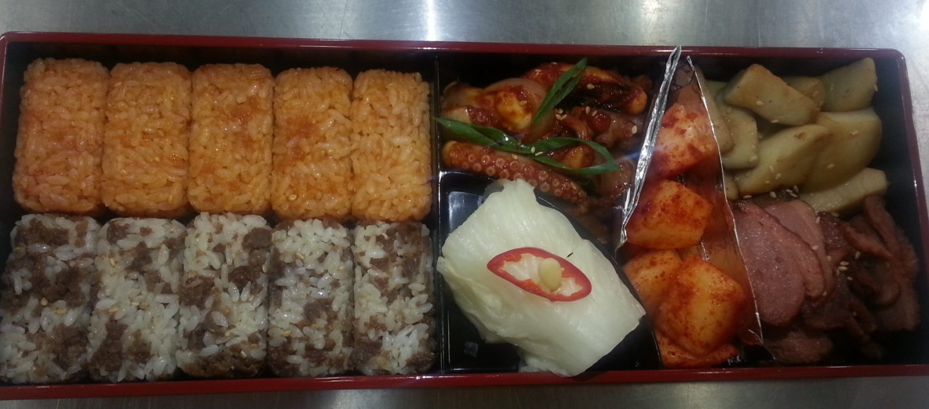
Thank you

